Slide 1
Организация профориентационной работы с учащимися в условиях инклюзивного образования в МАОУ СОШ №42 г. Томска
Администрация города Томска
Департамент образования
Муниципальное автономное общеобразовательное учреждение
средняя общеобразовательная школа № 42 г. Томска
Елизаровых ул., д. 47, Томск, 634012, тел.: (3822) 54-07-79, факс: (3822) 54-07-79 , e-mail: school42@tomsk.net
Дегтерева Н.И. педагог-психолог
МАОУ СОШ№42

Slide 2
Контингент обучающихся МАОУ СОШ№42
1 - обучающиеся с ОВЗ в общеобразовательных классах
2 – обучающиеся коррекционных классов
3 – обучающиеся дистанционно
4- обучающиеся индивидуально

Slide 3
Основные сложности в работе по профессиональному самоопределению:
Отсутствие у школьников навыков планирования, структурирования, корректирования своей деятельности в процессе профессионального самоопределения.
Сложности в поиске информации, определении ценности полученных знаний, использование их в личностных целях для построения индивидуальной траектории в подготовке к профессиональному самоопределению.
Недооценка своих физических особенностей, недостатков, которые являются существенными при выборе профессии.
Неумение разбираться в своих личностных качествах и особенностях своего характера.
Отсутствие у подростков самостоятельности в принятии решений (выбор профессии под прямым или косвенным влиянием родителей или товарищей).
Незнание учащимися основных правил при решении вопроса о выборе профессии.

Slide 4
Анализируя проблемы и учитывая ресурсы ОУ
Инновационный проект «Организация профориента-ционной работы учащихся в рамках инклюзивного образования в МАОУ СОШ№42 г. Томска»
Инновационный проект
«МОДЕЛЬ ИНКЛЮЗИВНОГО ОБРАЗОВАНИЯ
В ДЕЯТЕЛЬНОСТИ ОБЩЕОБРАЗОВАТЕЛЬНОЙ ОРГАНИЗАЦИИ»
Инновационный проект «Цифровая школа – школа 21 века»
Проект «Интеграция детей с ОВЗ в образовательное пространство школы через использование технологий дистанционного обучения»

Slide 5
Модель структуры компетентности профессионального самоопределения старшеклассника (А.В. Хуторской)
Компетент-ность профес-сионального самоопреде-ления
Ценностно-смысловые компетенции
Социально-организационные компетенции
Валеологи-ческие компетенции
Коммуника-тивные компетенции
Предметные компетенции
Информационно-исследовательские компетенции
Рефлексив-ные компетенции

Slide 6
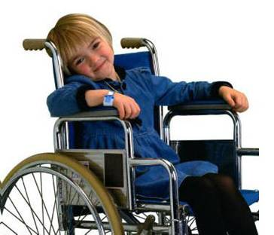
Актуальность инновационного проекта
Работа с детьми-инвалидами и детьми с ОВЗ
В Концепции модернизации российской системы образования приоритетным является обучение и воспитание детей с ограниченными возможностями здоровья, их социализации и развитии. Об этом свидетельствует ряд нормативных документов министерства образовании Российской Федерации.
Профориентация
школьников в целом
Развиваются отрасли хозяйства, возникают новые технологии труда, изменяется экономика и социальная ситуация в обществе, в данной ситуации необходима организация целенаправленной, комплексной и систематической профориентационной работы на протяжении всего периода обучения в школе

Slide 7
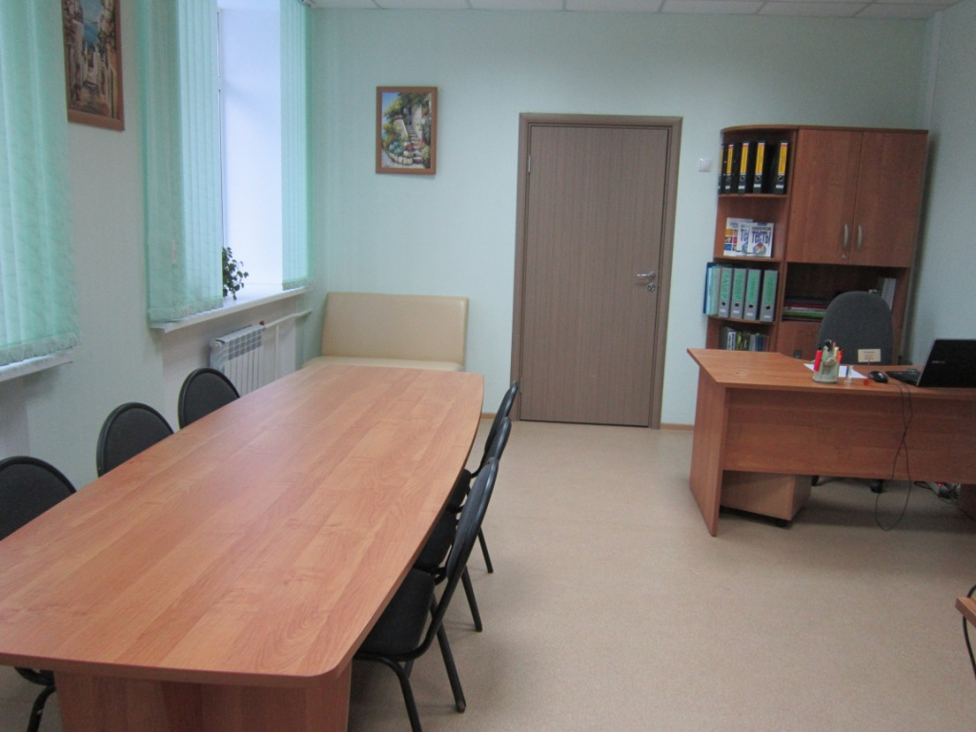
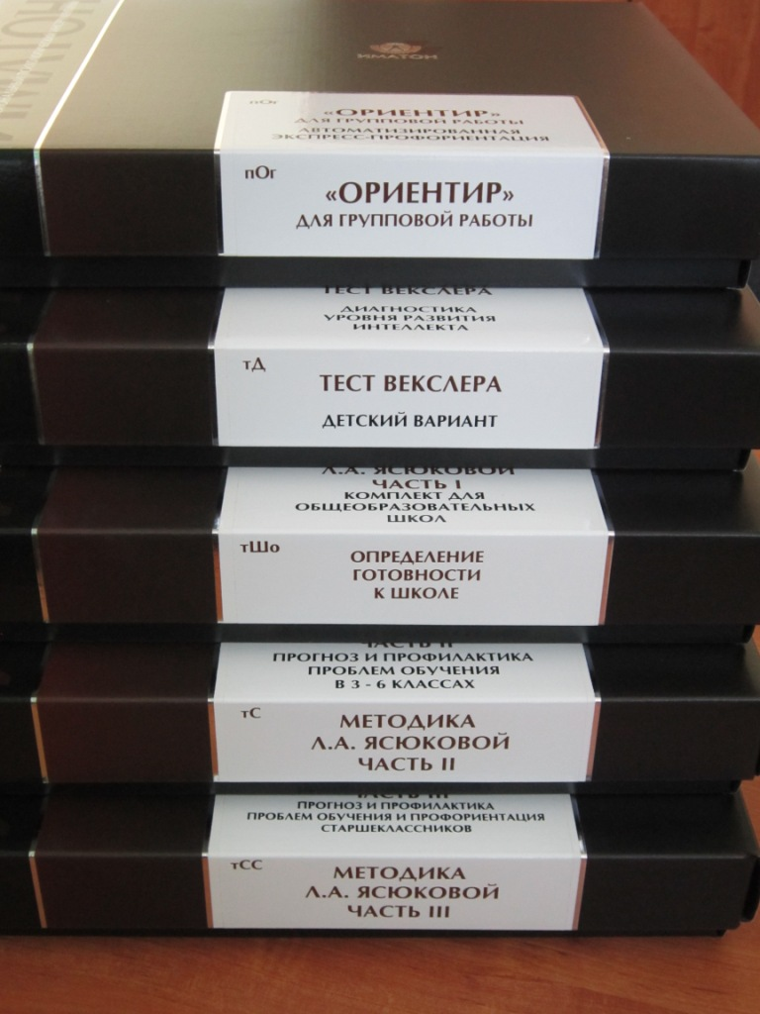
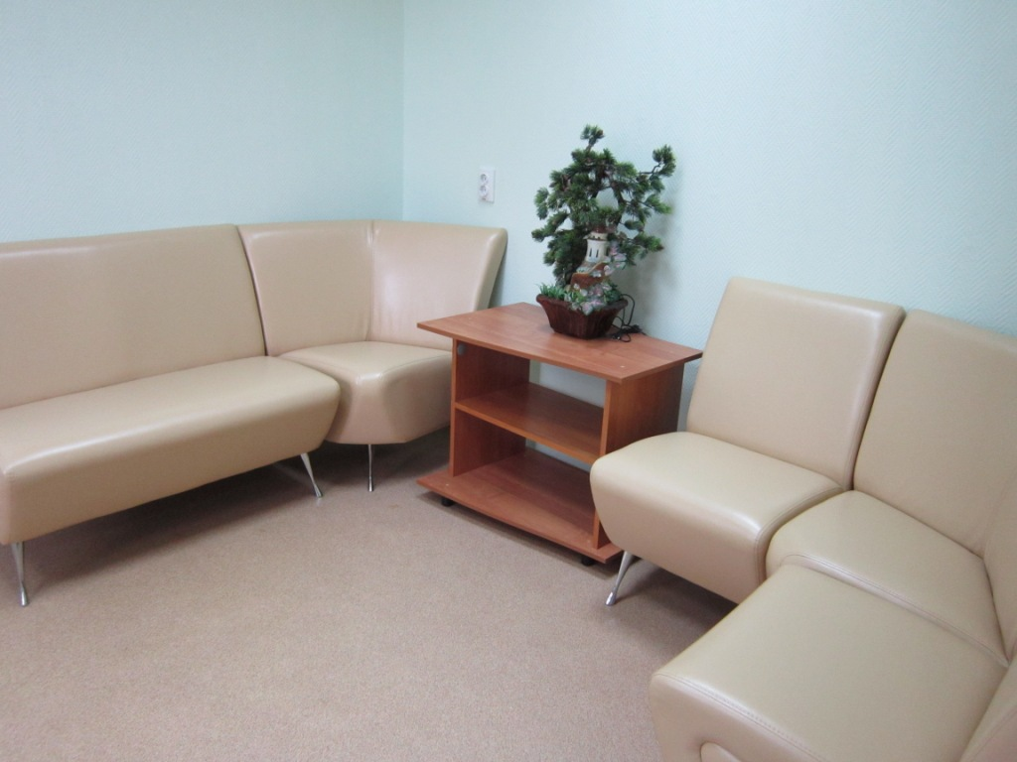
Материально-техническое оснащение службы сопровождения профориентационной работы

Slide 8
Организация профориентационной работы с учащимися в условиях инклюзивного образования в МАОУ СОШ №42 г. Томска
Работа с учащимися с ОВЗ и детьми-инвалидами в общеобразовательных классах
Сетевое взаимодействие
«Школа – университет»
Работа с детьми-инвалидами, обучающимися дистанционно
Профиль-ная и предпро-фильная подготовка
Профд-иагностика с помощью АИС и «Ориентир»
Система поддержки одаренных школьников
-Олимпиадное движение
-Конкурсная деятельность
-Проектная деятельность / конференции
Воспитательные мероприятия направленные на профориента-цию
школьников

Slide 9
Социальные партнеры
ТОИПКРО, г. Томска
ОУ г. Томска
ВУЗы и учреждения СПО г. Томска
Центр «Планирование карьеры»
Областное государственное казенное учреждение "Центр занятости населения города Томска и Томского района"
ГПМПК г. Томска
Центр «Семья»
Томское региональное общественное движение «ДОСТУПНОЕ для ИНВАЛИДОВ ВЫСШЕЕ ОБРАЗОВАНИЕ» / «ДИВО»;
Центр медицинской профилактики и др.

Slide 10
Сетевое взаимодействие «Школа – университет»
1. Проектная и исследовательская деятельность (ТГУ, ТГПУ)
2. Мастер-классы в рамках регионального чемпионата WorldSkillsRussia ТУСУР
3. Городские совместные сетевые программы и проекты ТГУ
Предпринимательство и лидерство (10-11 кл.)
Олимпиадный центр
Совместная реализация учебного курса «Основы проектирования»
Страна ТГУ (10 класс)
Горизонты будущего (10-11 классы)
4. Анализ проблем профориентации учащихся и построение индивидуального профиля образовательного потенциала (профдиагностика)

Slide 11
Профориентационная работа с ВУЗами и учреждениями СПО
В 10-11 классах с представителями из вузов: ТГУ, ТПУ, ТУСУР, ТСХИ, ТГПУ.
В 9 классах с представителями из:
Томского техникума железнодорожного транспорта;
Томского промышленно-гуманитарного колледжа;
Томского государственного педагогического колледжа;
Томского аграрного колледжа;
Томского финансово-юридического техникума;
Томского лесотехнического техникума.

Slide 12
Система поддержки одаренных школьников
Олимпиадное движение | Проектная деятельность / конференции | Конкурсная деятельность
Всероссийская олимпиада школьников (ВОШ): 1. Школьный этап – 249 чел.; 2. Муниципальный этап – 30 (победители и призеры -2 чел.) II. Дистанционные олимпиады школьников-250 чел. Олимпус, Всероссийская олимпиада «Талант дети Ру», Международная олимпиада Фоксфорд, Заочная региональная олимпиада (ТОИПКРО) английский язык, Региональная дистанционная олимпиада по английскому языку, Вопросита . III.Предметные олимпиады | Участие школьников с проектами в научно-практических конференциях -56 участников (10 педагогов): 1.Муниципальная и всероссийская научно-практическая конференция «Юность. Наука. Культура», 2.Областная научно-практическая конференция «Дни науки», 3.международный конкурс «СТУПЕНИ НАУКИ ЕВРОПЫ-АЗИИ» 4.Международный проект INTOLIMP.ORG | Дистанционные конкурсы: (475 чел) 1.Русский медвежонок- 153 (12 победителей и призеров); 2. КИТ-23 чел. 3. Британский бульдог – 68 чел.; 4. Кенгуру -102ч. 5.Золотое руно -98чел. 5. Муниципальный конкурс по страноведению «Я люблю английский».

Slide 13
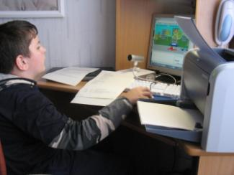
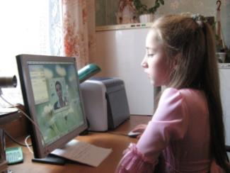
Работа с детьми-инвалидами, обучающимися дистанционно
Контингент:
Дети, имеющие инвалидность;
Сохранный интеллект;
Рекомендации к индивидуальному обучению.
Дети, для обучения которых требуются специальные условия и соответствующее оборудование.
14 детей – инвалидов из
11 общеобразовательных учреждений г. Томска,
6 обучающихся в начальной школе;
7 обучающихся – среднее звено (5-9 классы);
1 обучающийся – 10 класс.

Slide 14
Психологическое сопровождение детей-инвалидов обучающихся с помощью дистанционных технологий
Психологи-
ческая диагностика
Психологи-ческая коррекция
Психологи-ческое консульти-рование
Профориентация
-Профиагностика с помощью программы Ориентир и АИС
-Индивидуальные консультации

Slide 15
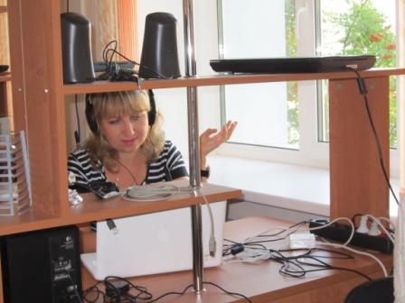
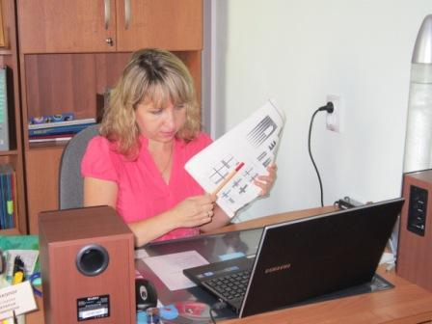
Проведение индивидуальных профориентационных занятий с учащимися с использованием программы Skype

Slide 16
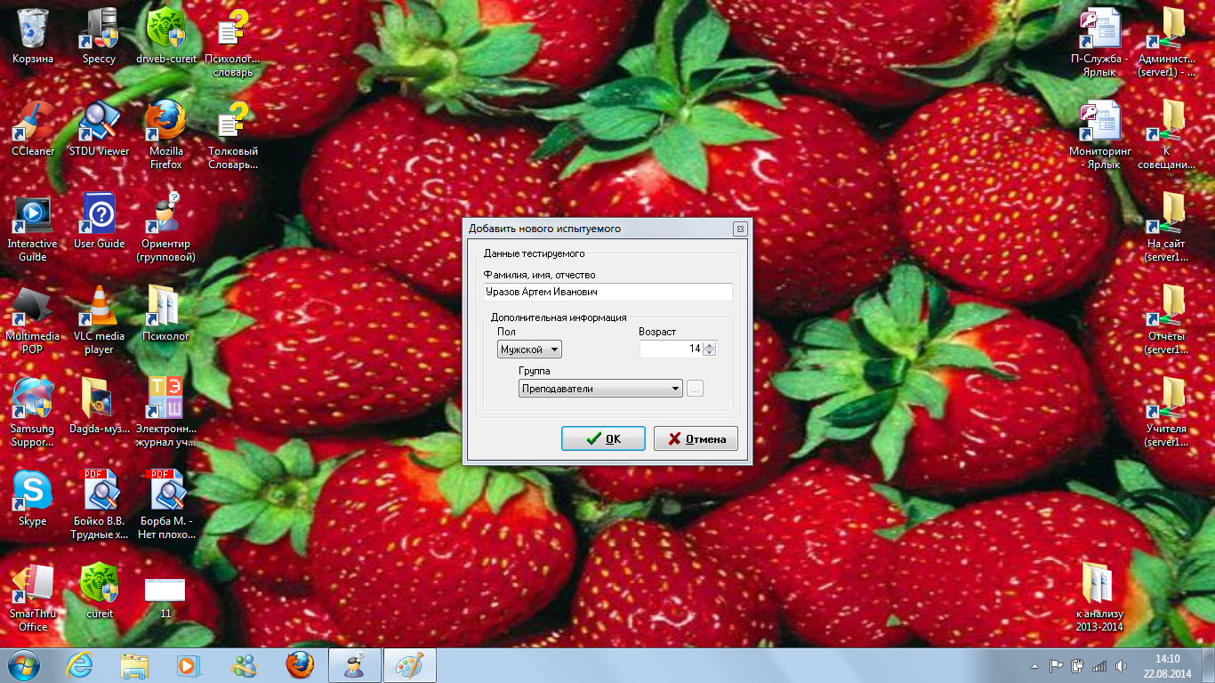

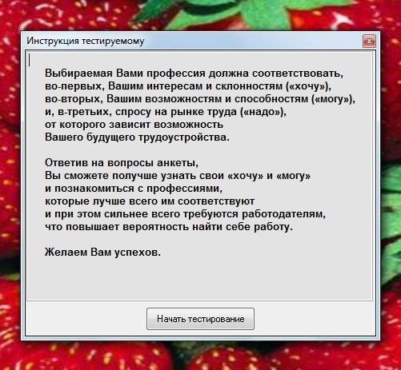
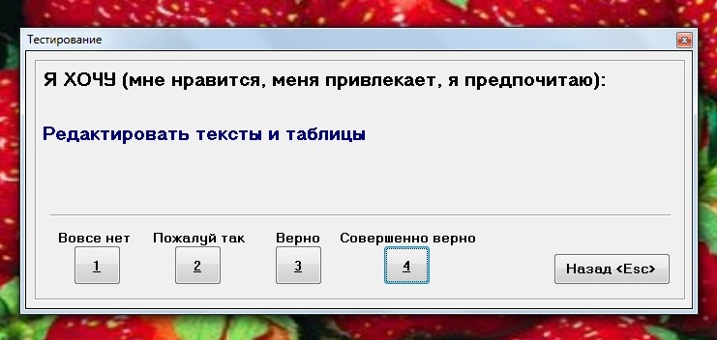
Профдиагностика с помощью АИС и «Ориентир»
ОРИЕНТИР

Slide 17
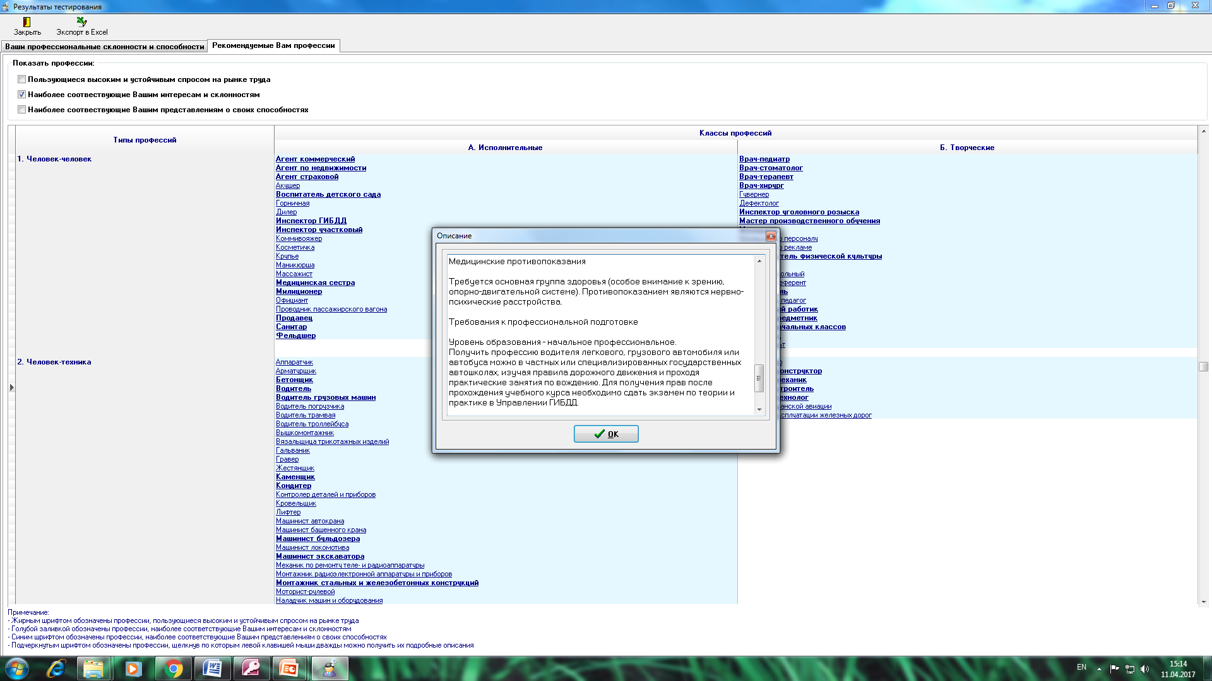

Slide 18
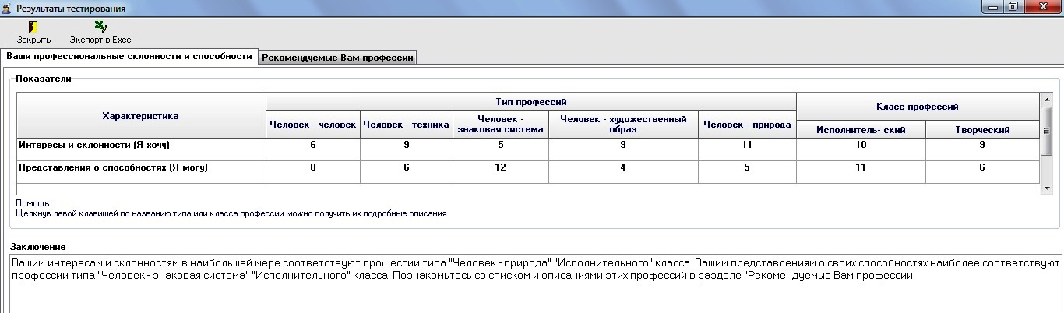
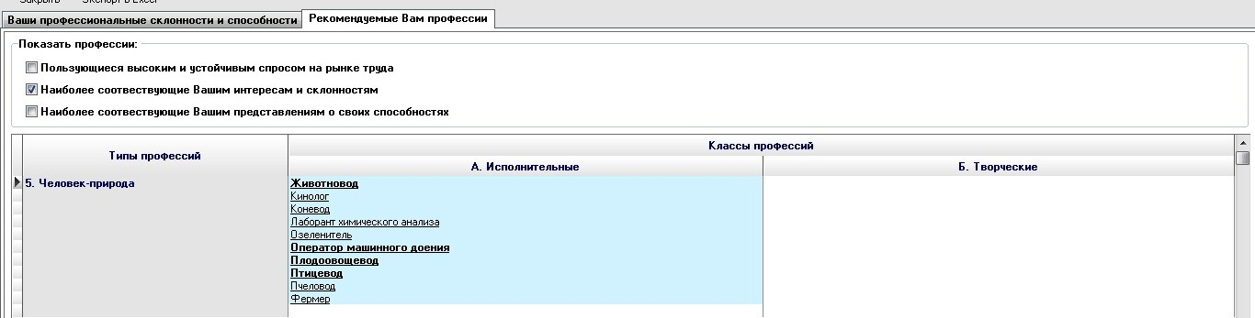
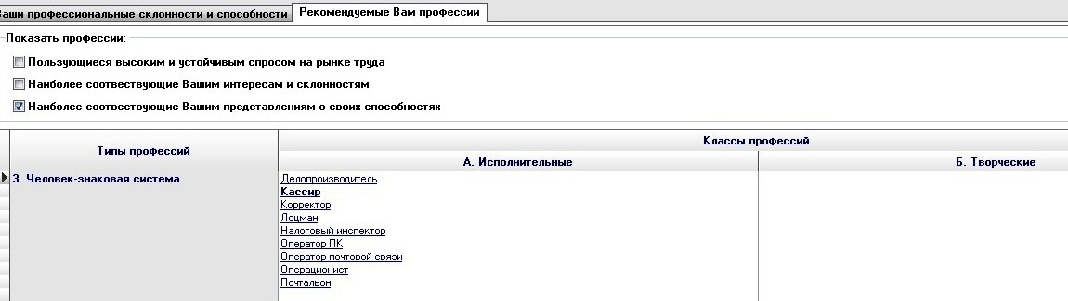

Slide 19
Автоматизированная информационная система «Школа»
АИС «Обучающиеся».
АИС «Кадры».
АИС «ТехОбеспечение».
АИС «Мониторинг» (отчеты кл.руководителя, уч. предметников, анкета ИКТ).
АИС «Документы» (запущена в тестовом режиме).
АИС «П-служба. Профориентация», «Логопедическая служба».
АИС «П-тестирование» (один из блоков Профориентация).
АИС «Справочное» (запущена в тестовом режиме).
АИС «Расписание» (запущена в тестовом режиме).

Slide 20
Автоматизированная информационная система «Психологическая служба. Профориентация»
Сбор информации по множеству показателей, отражающих психологичес-кое состояние субьектов образовательного процесса
Системати-зация и хранение полученной информации в течение всего периода обучения
Статисти-ческая обработка и анализ
Отслежи-вание динамики изменения показате-лей в течение времени обучения
Проведе-ние профдиагностической работы

Slide 21
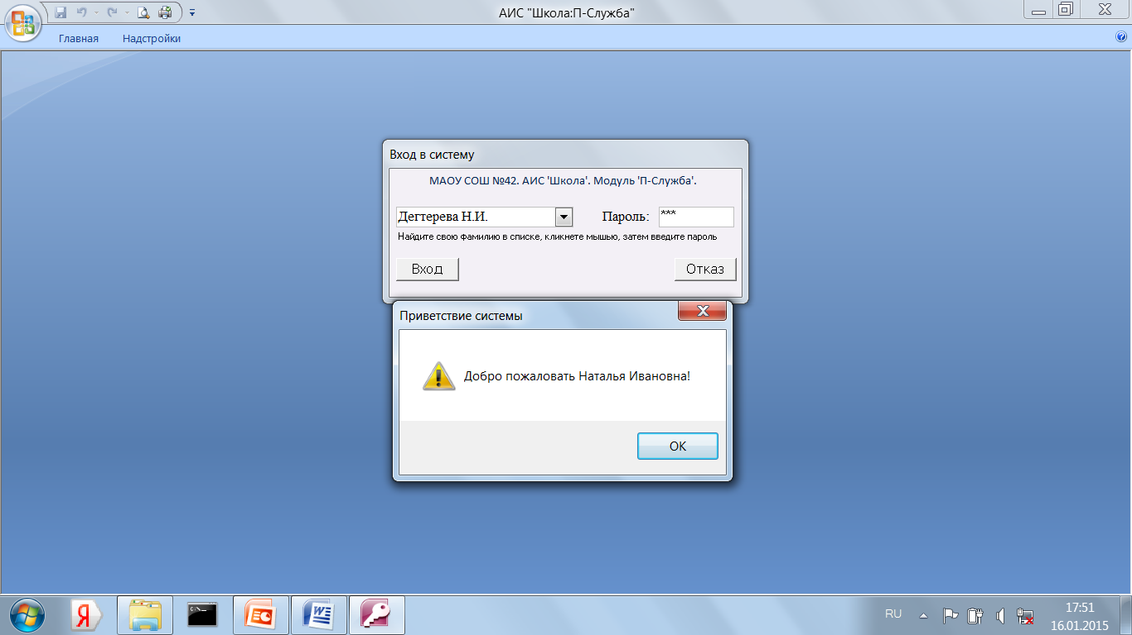
Вход в систему

Slide 22
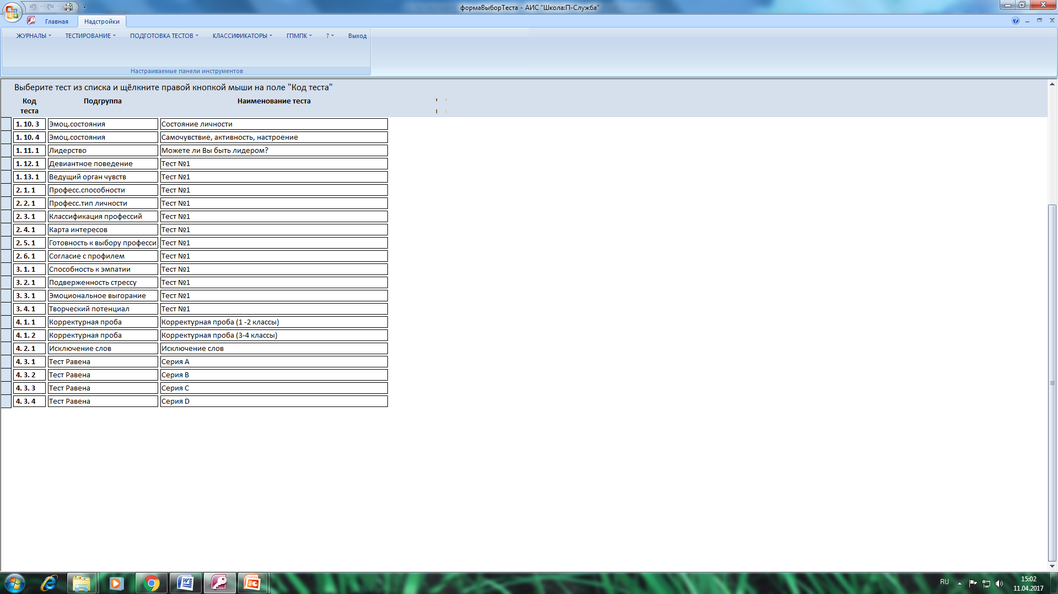

Slide 23
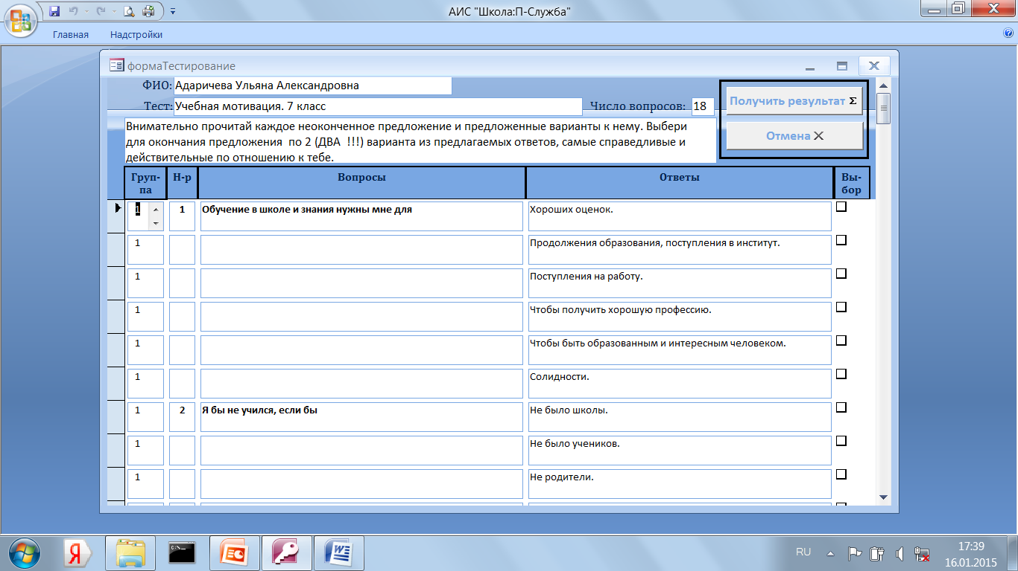
Тестирование

Slide 24
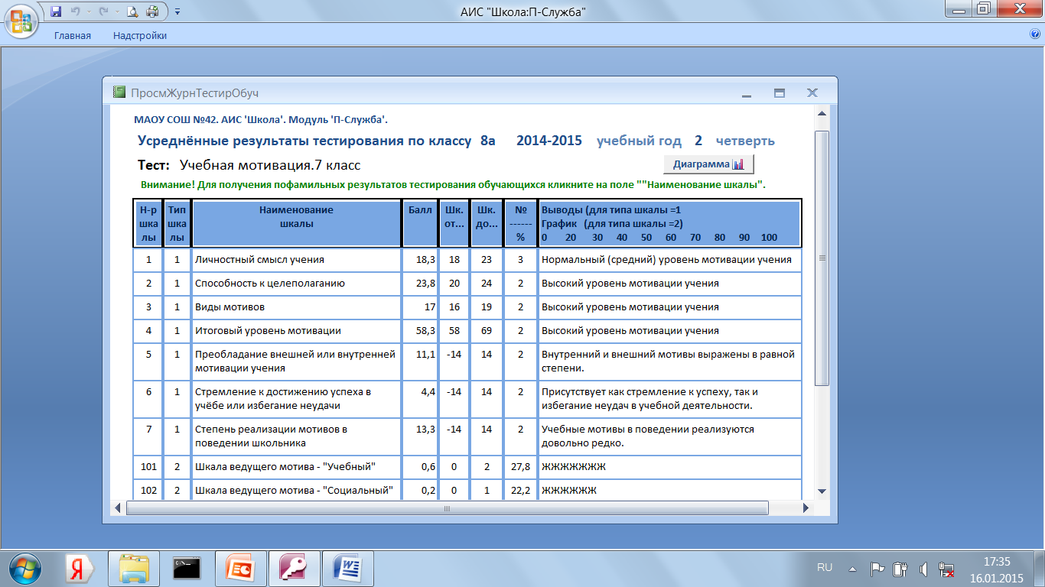
Результаты тестирования по классу за четверть (таблица)

Slide 25
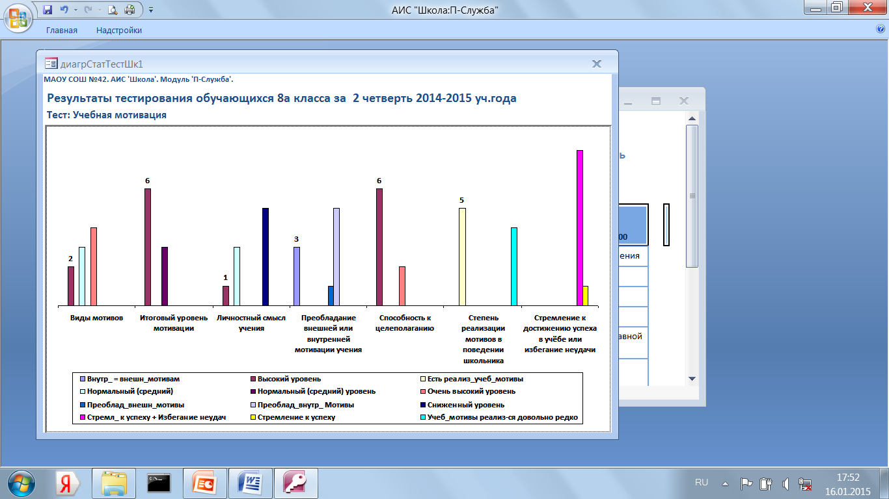
Результаты тестирования по классу за четверть (диаграмма)

Slide 26
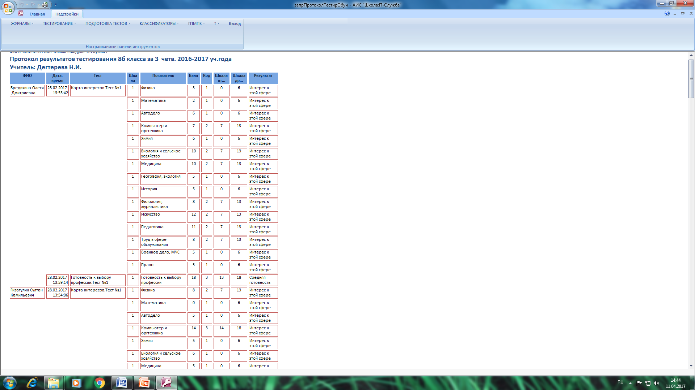

Slide 27
Выпускники 9-х общеобразовательных классов
Все учащиеся с ОВЗ получили аттестат и поступили в среднеспециальные ОУ г. Томска

Slide 28
Выпускники 9-11-х обучающиеся дистанционно
Все выпускники-инвалиды получили аттестат и поступили в ВУЗы и учреждения СПО

Slide 29
Компетеностный
подход
Позволяет более адекватно осмыслить изменившиеся требования к содержанию и результатам обучения, подготовке будущих трудовых кадров, более строго оценить их качество.
Расширяет возможности в познании и определении путей развития образования адекватно быстро меняющемуся внешнему миру, требованиям, предъявляемым обществом к выпускникам общеобразовательной школы.

Slide 30

Спасибо за
внимание

